Slide 1
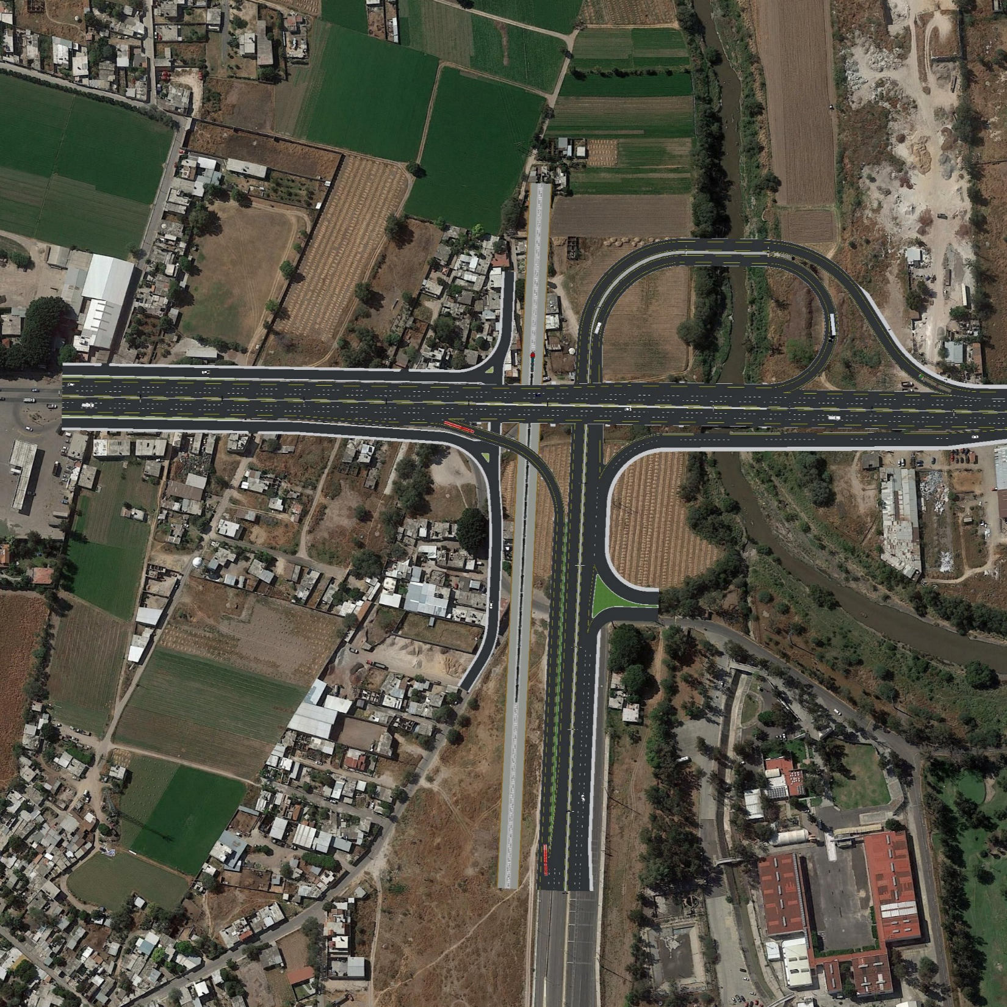
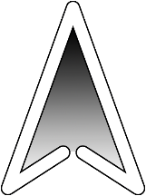
Movilidad para el inicio de operación rama 100 cpo A
Se deberá utilizar el puente (rama 100 cuerpo A que es el lado oriente) y retornar para ir al destino
De Celaya hacia Los Mancera
Retornos con dispositivos de seguridad y bandereros

Slide 2
Movilidad para el inicio de operación rama 100 cpo A
Se deberá utilizar el puente (rama 100 cuerpo A que es el lado oriente) y retornar para ir al destino
De Los Mancera hacia Celaya
Retornos con dispositivos de seguridad y bandereros

Slide 3
Movilidad para el inicio de operación rama 100 cpo A
Se deberá utilizar el puente (rama 100 cuerpo A que es el lado oriente) y retornar para ir al destino
De Santa Anita hacia Celaya
Retornos con dispositivos de seguridad y bandereros

Slide 4
Movilidad para el inicio de operación rama 100 cpo A
Se deberá utilizar el puente (rama 100 cuerpo A que es el lado oriente) y retornar para ir al destino
De Celaya hacia Santa Anita
Retornos con dispositivos de seguridad y bandereros

Slide 5
Movilidad para el inicio de operación rama 100 cpo A
Se deberá utilizar el puente (rama 100 cuerpo A que es el lado oriente) y retornar para ir al destino
De Celaya hacia Michinelas
Retornos con dispositivos de seguridad y bandereros

Slide 6
Movilidad para el inicio de operación rama 100 cpo A
Se deberá utilizar el puente (rama 100 cuerpo A que es el lado oriente) y retornar para ir al destino
De Michinelas hacia Celaya
Retornos con dispositivos de seguridad y bandereros

Slide 7
Movilidad para el inicio de operación rama 100 cpo A
Se deberá utilizar el puente (rama 100 cuerpo A que es el lado oriente) y retornar para ir al destino
De Celanese hacia Salvatierra
Retornos con dispositivos de seguridad y bandereros

Slide 8
Movilidad para el inicio de operación rama 100 cpo A
Se deberá utilizar el puente (rama 100 cuerpo A que es el lado oriente) y retornar para ir al destino
De Salvatierra hacia Celanese
Retornos con dispositivos de seguridad y bandereros

